Slide 1
CHỦ ĐỀ 1
Các số từ 0 đến 10
Bài 1: Các số 0,1,2,3,4,5
(tiết 3)

Slide 10
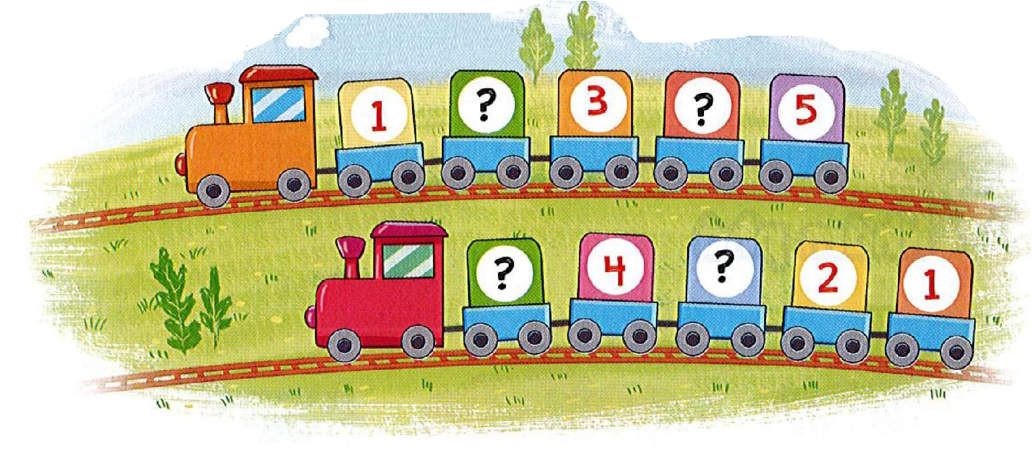
2
4
5
3

Slide 11
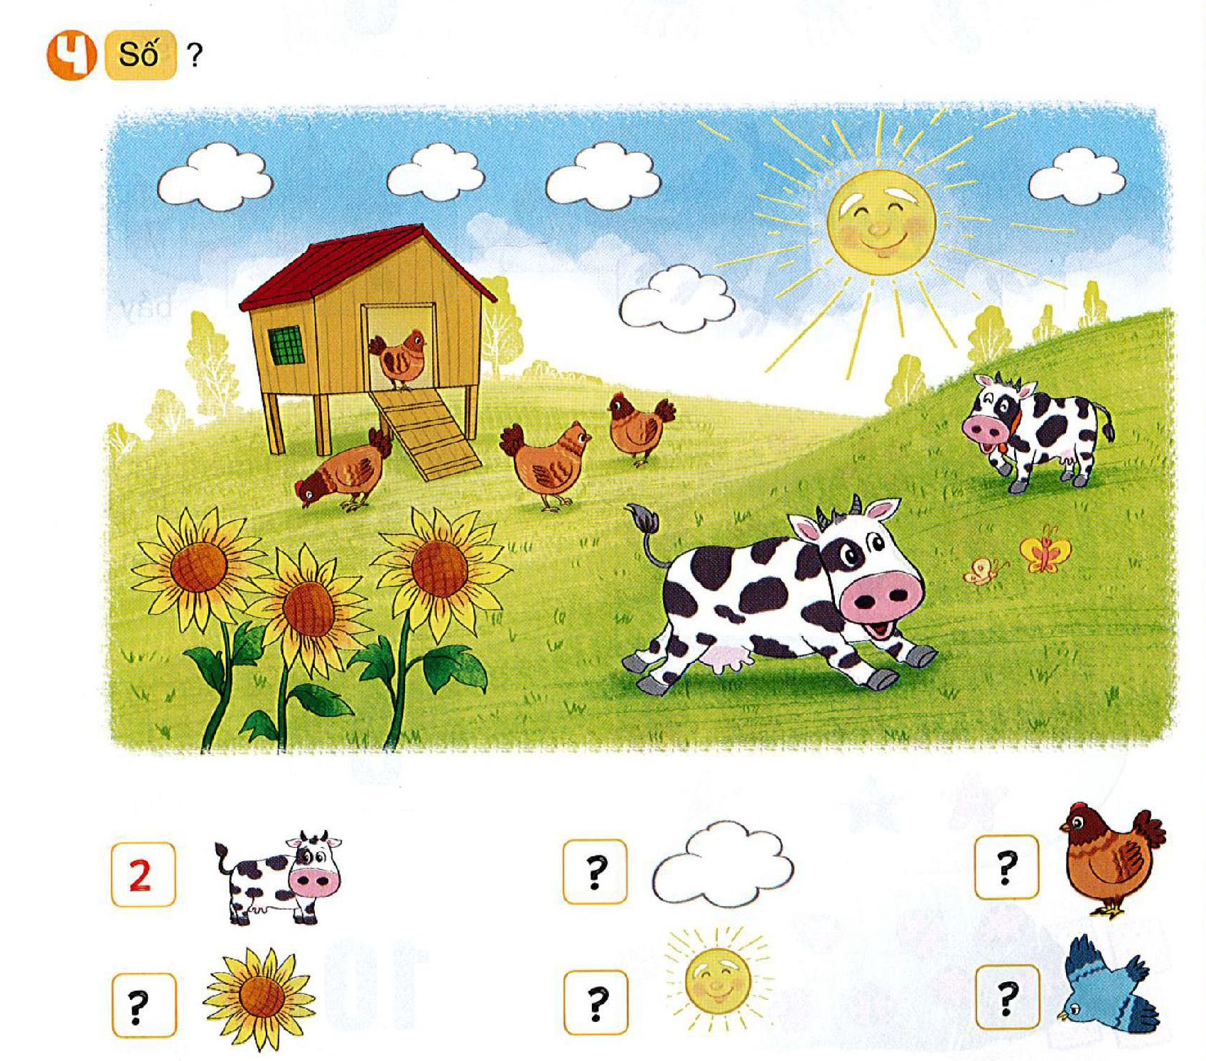
5
4
3
1
0

Slide 12
Củng cố bài học
Hương Thảo: tranthao121004@gmail.com

Slide 13
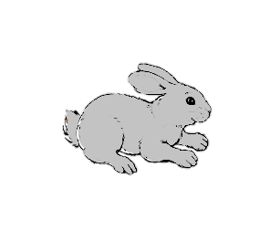
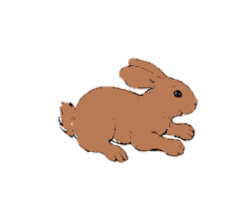
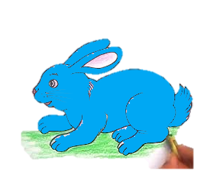
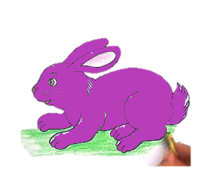
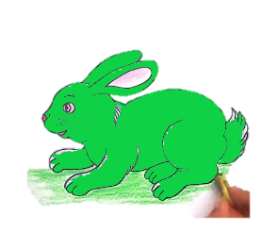
Tìm nhà cho Thỏ
4
2
1
0
3
5
9
4
2
1
5
6
3
0

Slide 14
Chúc các con chăm ngoan, học tốt!
Hương Thảo: tranthao121004@gmail.com

